Slide 1
Методическая разработка на тему:
«Чудесные превращения бумаги»
Техника «Торцевание»
Подготовила:
воспитатель ГБДОУ ЦРР д/с № 89, Красногвардейского района
Твердохлеб Юлия Валерьевна
Санкт-Петербург 2014г.

Slide 2
Содержание
1. Введение
2. Техника «торцевание» и ее виды
3. Дошкольники и «торцевание»
4. Задачи
5. Материалы и инструменты
6. Техника изготовления
7. Готовые работы
8. Заключение
9. Литература

Slide 3
Бумага, как материал для детского творчества, ни с чем несравнима (легкость обработки, минимум инструментов). Любая работа с бумагой - складывание, вырезание, плетение - не только увлекательна, но и познавательна. Бумага дает возможность ребенку проявить свою индивидуальность, воплотить замысел, ощутить радость творчества. Дети постигают поистине универсальный характер бумаги, открывая ее поразительные качества, знакомятся с самыми простыми поделками из бумаги и с приготовлениями более сложных, трудоемких и, вместе с тем, интересных изделий. Кроме того, дети приобретают навыки конструкторской работы, опыт работы в коллективе. При работе с бумагой дети знакомятся со следующими техниками: квиллинг, оригами, аппликация, торцевание.
Мы сегодня подробно познакомимся с техникой «торцевание».

Slide 4
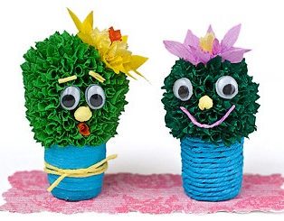
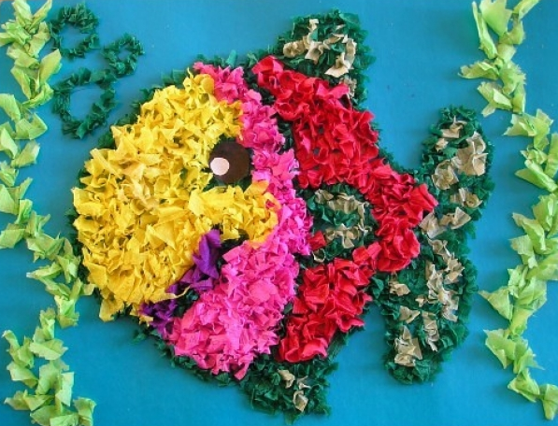
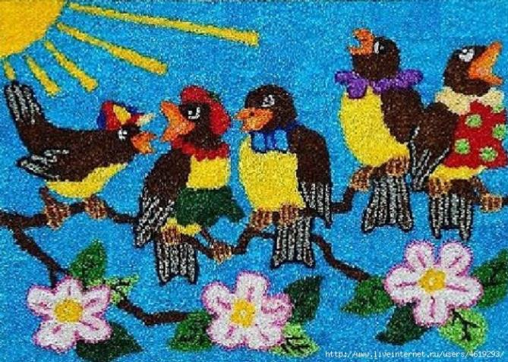
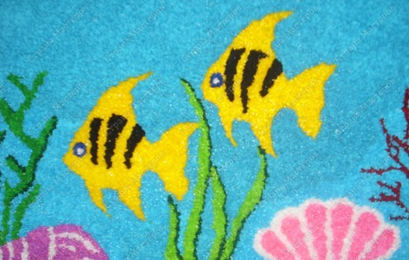
Торцевание –один из видов бумажного рукоделия. Эту технику можно отнести и к способу аппликации, и к виду квиллинга (бумагокручения). С помощью торцевания можно создавать удивительные объемные картины, мозаики, панно, декоративные элементы интерьера, открытки:

Slide 5
В основе этой техники – создание изображений и предметов с помощью объемных элементов из бумаги. Объемный элемент торцевания называют «торцовкой» или «торчком». Он представляет собой сжатый в виде воронки или конуса кусочек мягкой, желательно гофрированной бумаги. Именно из таких элементов и создается задуманное изделие.
Виды торцевания: объемное, контурное, многослойное и плоскостное.

Slide 6
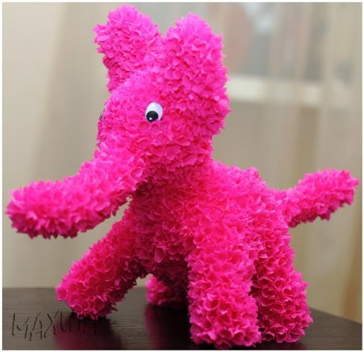
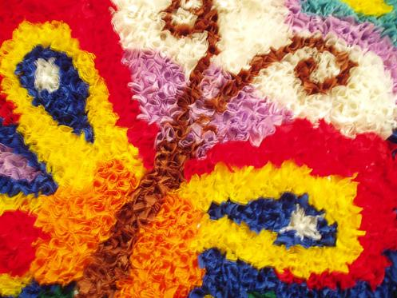
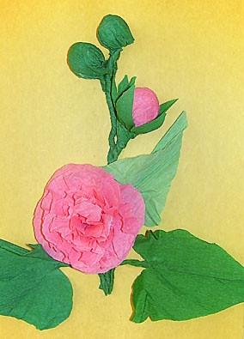
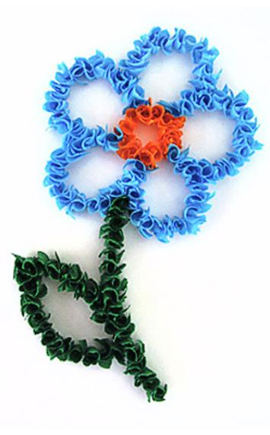
Виды торцевания:
Плоскостное – торцовочки располагают плотно друг к другу по поверхности рисунка
Контурное – торцовки выкладывают по контуру рисунка
Объемное – торцовки прикрепляют на заготовленную фигуру из пластилина, пенопласта, что позволяет создать объемную композицию.
Многослойное – торцовки вклеивают друг в друга;

Slide 7
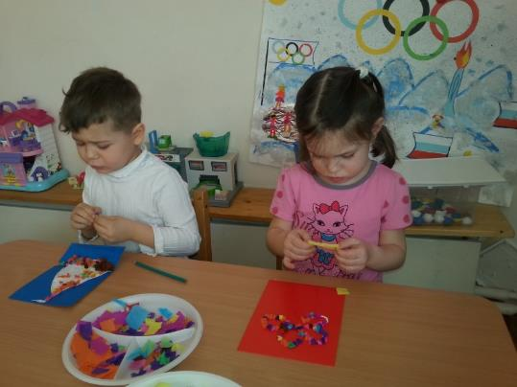
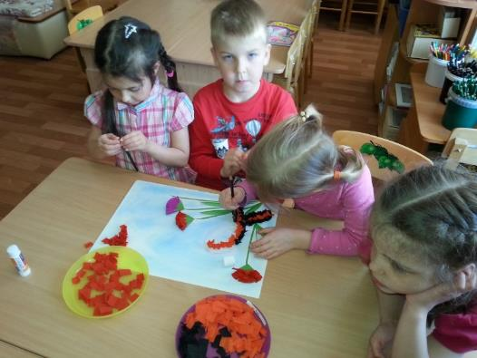
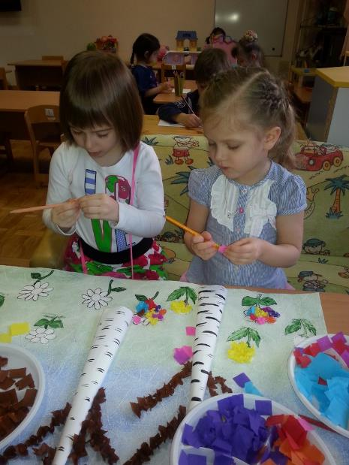
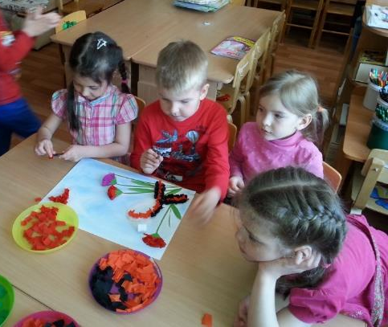
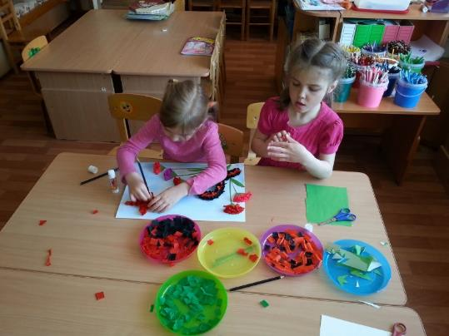
Техника «Торцевание» вводит ребенка в удивительный мир творчества, и дает возможность поверить в себя,
в свои способности. Цель – развитие у ребёнка мотивации к познанию, творческих способностей, художественного воображения, пространственного мышления

Slide 8
Задачи:
• помочь ребёнку преодолеть чувство страха перед новым, неизведанным; • дать возможность поверить в успех и свои творческие способности; • научить вести себя в коллективе; • прививать культуру труда; • стимулировать самостоятельное творческое мышление; • ознакомление с особенностями работы в области декоративно – прикладного творчества; • использовать материал аккуратно и экономно; • развивать фантазию, творческое мышление, воображение, эстетическое мировоззрение, общую ручную умелость, мелкую моторику; • побуждать к творчеству и самостоятельности.

Slide 9
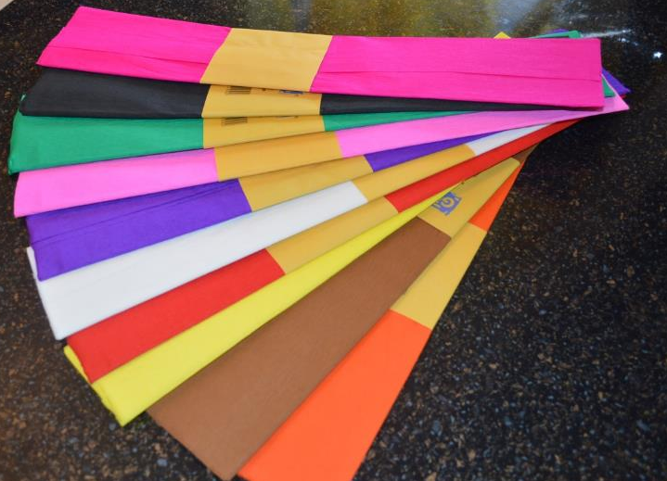
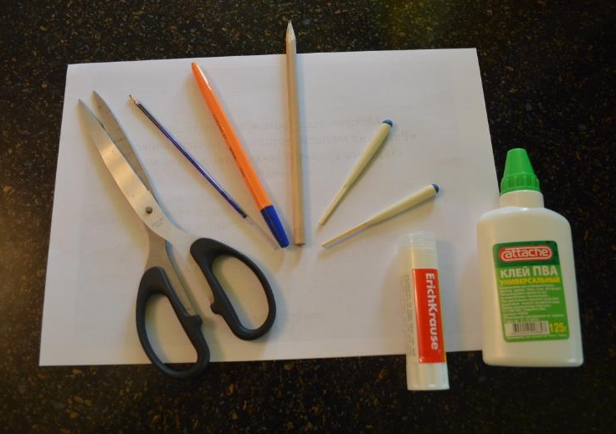
Материалы и инструменты:
Гофрированная бумага или салфетки
Клей (ПВА или клей-карандаш)
Ножницы
Инструмент для создания «торцовок». Отлично подходят стержень от ручки, спичка или карандаш
Основа для поделки (картон с нарисованным контуром, заготовка из папье-маше, пенопласта или пластилина и т.д.)

Slide 10
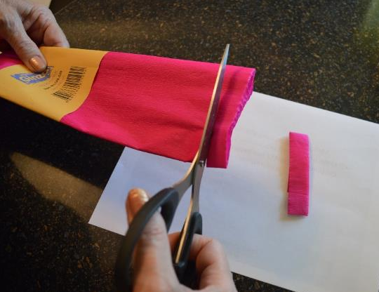
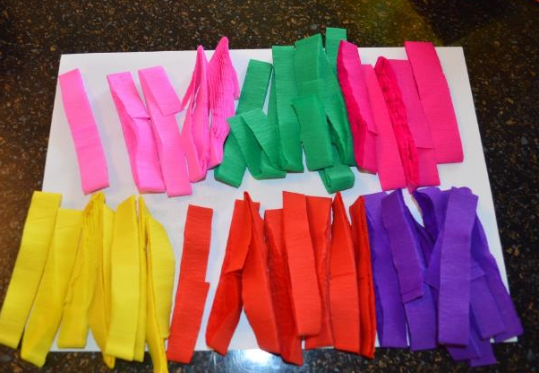
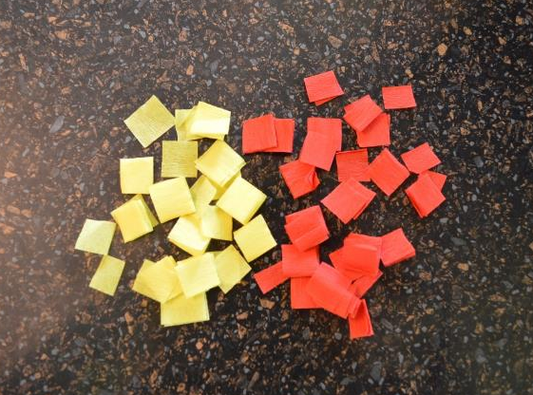
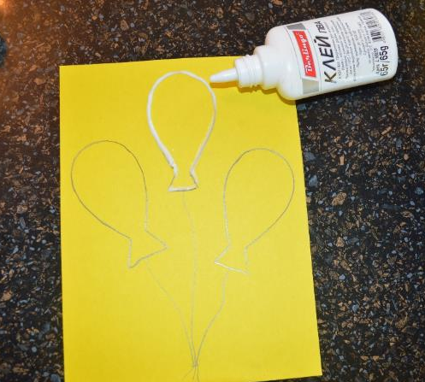
1.Нарезаем гофр. бумагу сначала на полоски, шириной 1см, затем на квадратики.
2. Готовим заготовку. Рисуем на картоне или на бумаге эскиз картинки. Наносим клей по контуру.

Slide 11
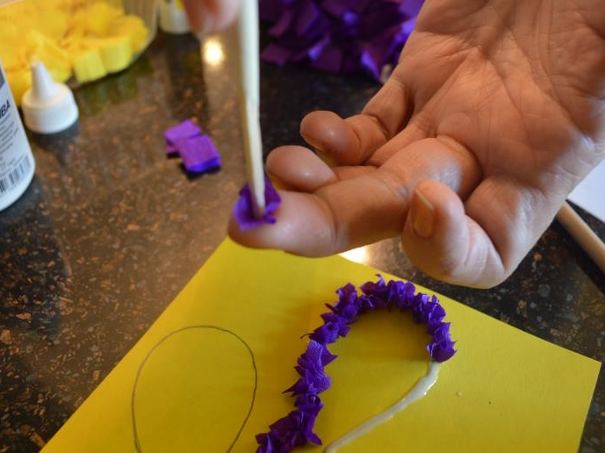
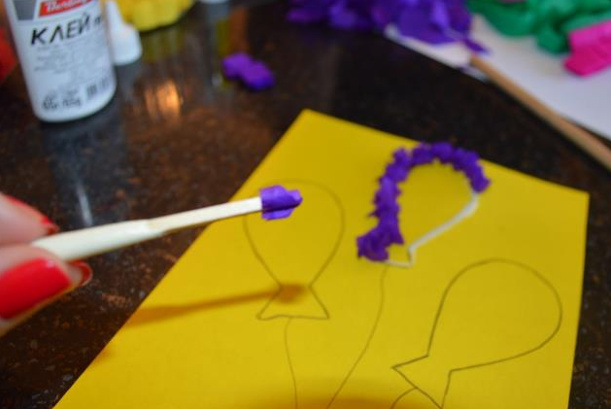
1.Положите квадратик на палец. Поставьте стержень в центр квадратика
2.Зажав квадратик между пальцами, обжимаем и накручиваем его на стержень, одновременно прокатывая стержень между пальцами.
3.Получившуюся торцовочку, придерживая ее пальцем, чтобы она не упала со стержня, приклеиваем к заготовке и вынимаем стержень

Slide 12
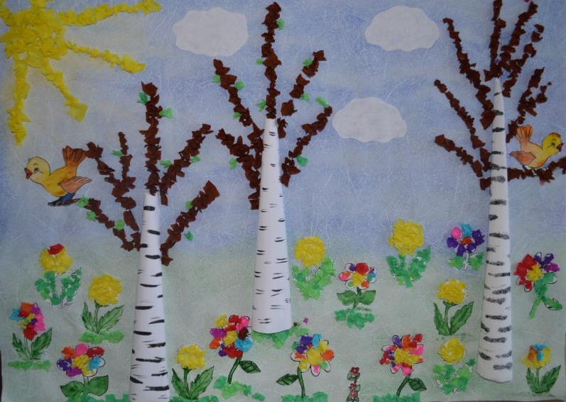
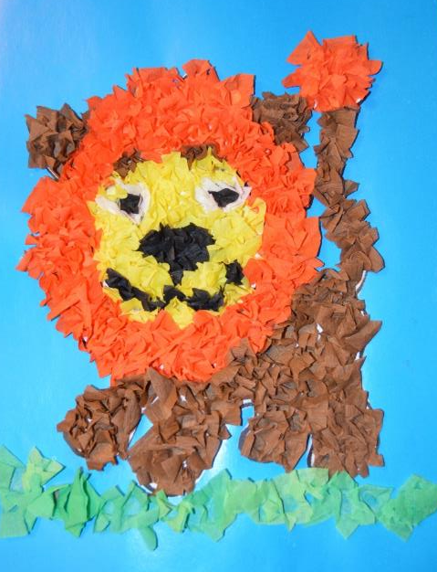

Slide 13
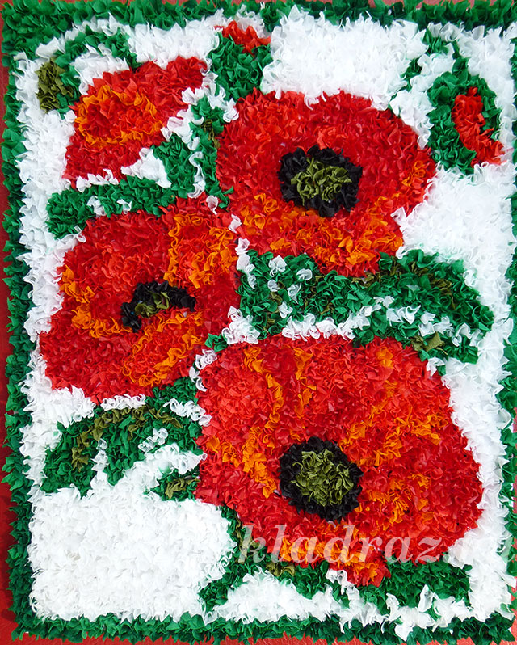
Можно работать всей группой и выполнить большую мозаику размером с лист ватмана. Работу над таким ковром можно превратить в интересную игру. Надо разбить все поле для мозаики на квадраты (например, со стороной 5 см). Каждый ребенок выполняет мозаику на нескольких квадратах, а потом наклеивает их на соответствующее место по эскизу. Места стыковки квадратов практически не будут видны за счет пушистости.
Легкое в исполнении торцевание имеет неожиданно эффектный результат, который не оставит равнодушным ни мастеров, ни тех, кто этим результатом будет любоваться.

Slide 14
Используемая литература, сайты
www.pomochnik-vsem.ru
www.stranamasterov.ru
www.jlady.ru
www.kladraz.ru
www.dohcolonoc.ru
www.strana-sovetov.com
www.babyblog.ru
www.rcdt-rk.ru

